Slide 1
НАРКОМАНИЯ

Slide 2
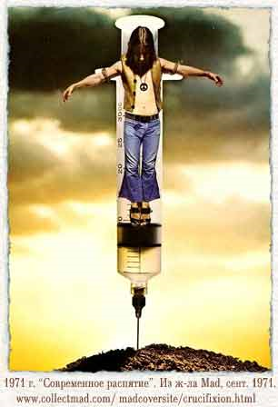
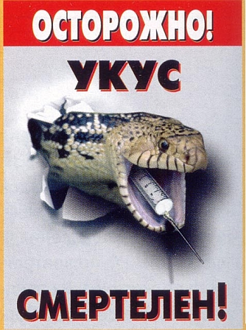
Наркомания в мире
Мир наркоманов сегодня прибли-зился к каждому из нас. Все чаще мы говорим о них, все чаще встречаем, читаем в прессе, слышим о трагедиях, произошедших в семьях знакомых, виной которых стали наркотики. Особое беспокойство вызывает тот факт, что у наркомании – “молодое лицо”. Основное число людей, потребляющих наркотики, сейчас составляет подрастающее поколение – молодые люди в возрасте от 14 до 30 лет.
Наркотики – не просто вещества, наносящие вред здоровью. Они стремительно и необратимо разрушают организм и личность человека. Потребление наркотиков, став частью молодежного досуга, увлечений, захватывает все новые клубы, дискотеки, учебные заведения, дворы.

Slide 3
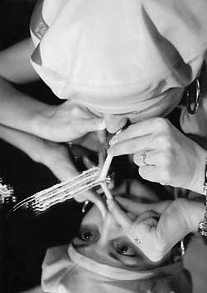
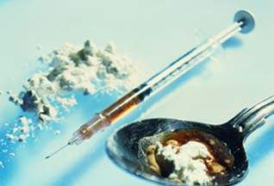
Что такое наркомания?
Наркомания - хроническое прогредиентное заболевание, вызванное употреблением веществ-наркотиков.
Законами РФ наркомания определяется как «заболевание, обусловленное зависимостью от наркотических средств или психотропных веществ, включенных в Перечень наркотических средств, психотропных веществ и их прекурсоров, подлежащих контролю в Российской Федерации». Соответственно, патологическую зависимость от алкоголя, табака, или кофеина юридически не причисляют к наркомании, хотя и они, по ряду критериев, относятся к наркотическим веществам. Медицина рассматривает зависимость от этих веществ как наркотическую. В связи с этим, патологическую зависимость от данных веществ выделяют в отдельные группы, для алкоголя это — алкоголизм, для табака — никотиновая зависимость, только злоупотребление кофеином относится в наркологии к той же группе, что и злоупотребление прочими стимуляторами, и не выделяется отдельно.

Slide 4
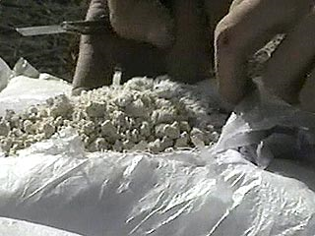
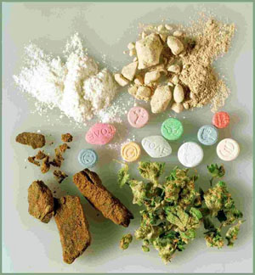
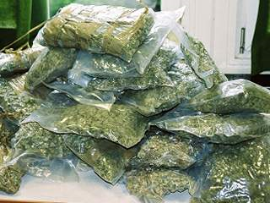
Какие бывают наркотики?
Наркотики бывают естественного происхож-дения, известные с древности (марихуана, гашиш, опиум, конопля), и синтетические, т. е. добытые химическим путем. В качестве наркотиков иногда используются лекарственные вещества психот-ропной группы.
Врачи подразделяют наркотики на несколько групп:
Подавляющие нервную систему
Депрессанты (барбитураты)
Возбуждающие нервную систему
Галлюциногены
Марихуана

Slide 5
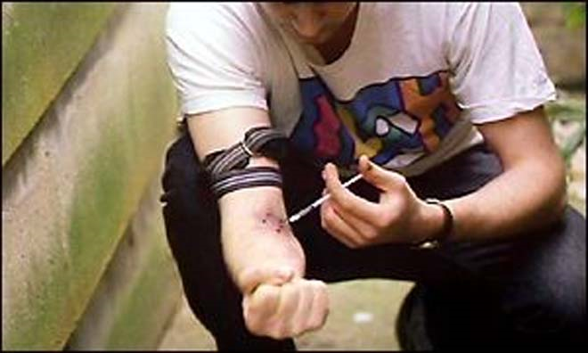
Больной или преступник?
Кто же он, наркоман, — преступник, которого надо ловить, сажать в тюрьму, или больной, которого надо лечить? Что заставляет его рисковать?
Наркомания — это болезнь, ее надо лечить. Она страшна тем, что растет как снежный ком: когда перестают действовать более легкие наркотики, наркоман переходит на тяжелые, в конечном счете это приводит к гибели тысяч молодых людей. Сегодня нарко-маны ушли в подполье. К этому привели запретительные меры, к которым от бессилия прибегают наши правоохра-нительные органы. Силы общества должны быть направлены на то, чтобы из наркоманов сделать не врагов, а союзников врачей и милиции”.

Slide 6
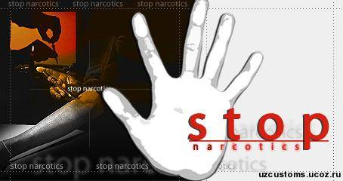
Борьба с наркоманией
26 июня — Всемирный день борьбы с наркоманией. В этот день весь мир говорит о том, что современное общество заражено тяжелейшей психической болезнью, которую надо лечить. Карательные меры не решают проблемы, хотя у представителей российской государственной власти на этот счет иное мнение.
Наркомания уже обрела статус социальной болезни. Она прогрессирует и поражает все слои населения. Никто достоверно не знает числа заболевших — официальные показатели можно назвать вершиной айсберга. Одни говорят, что эти цифры можно смело умножать на десять, другие — на пятьдесят. 97 процентов ВИЧ-инфицированных — наркоманы. Это болезнь молодежи, каждый десятый потребитель наркотиков — подросток до 18 лет. Специалисты утверждают, что не осталось ни одной школы, вуза, техникума, в которых не было бы подростков, больных наркоманией.

